Slide 1
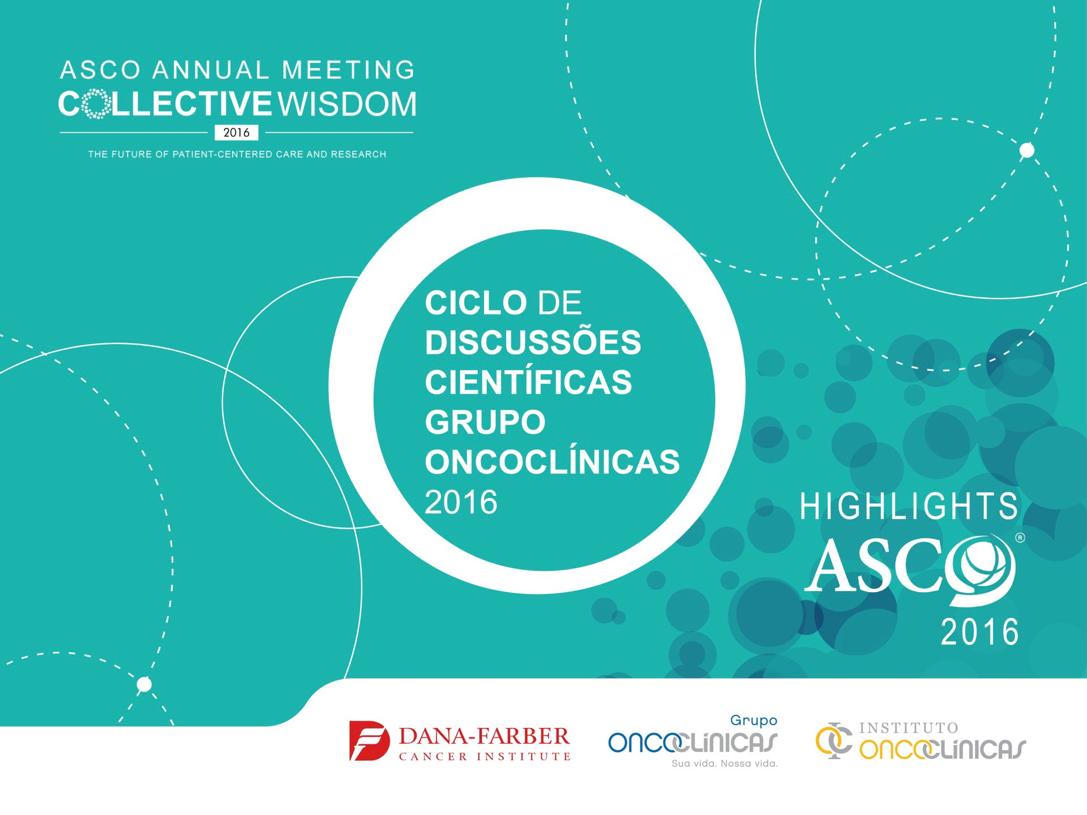

Slide 2

Apresentação
A Sociedade Americana de Oncologia Clínica (ASCO) foi fundada em 1964 e, desde então, tornou-se a principal organização voltada aos profissionais que lidam diariamente com o câncer em todo o mundo.
Sua missão é promover o combate à doença, habilitando seus membros a oferecer o que existe de
melhor em termos de tratamento para os seus pacientes. Para isso, investe maciçamente em pesquisa e é reconhecida por promover educação continuada de alto nível.
Todos os anos, a ASCO organiza seu congresso, reunindo os mais renomados profissionais do mundo em todas as áreas da Oncologia. O Grupo Oncoclínicas não poderia deixar de comparecer a esse evento.
Em linha com o nosso objetivo de sermos um Grupo de referência em Oncologia, estivemos presentes com mais de 80 oncologistas em Chicago, coletando os principais e mais atualizados dados científicos.
O contato direto com profissionais de destaque, o intenso compartilhamento de informações, assim como a troca de experiências cotidianas, criam um ambiente favorável para o aprendizado. E, por meio do Instituto Oncoclínicas, compilamos as informações mais relevantes do evento, transformando-as em um slide kit didático, versátil e inovador para facilitar o estudo, a atualização e a criação do seu próprio banco de aulas. A seguir, temos o prazer de disponibilizar a vocês o “Highlights da ASCO 2016”.
Cordialmente, Diretoria Científica Instituto Oncoclínicas

Slide 3
CONFLITOS DE INTERESSE
Esses slides estão isentos de conflitos de interesses e possuem
finalidade essencialmente educacional.

Slide 4

Câncer do Trato Gastrointestinal (não colorretal )

Slide 5
ROTEIRO
1. Câncer de Esôfago
- E-DIS trial
2. Câncer de Estômago
- CRITICS STUDY
- FAST trial
3. Tumor Neuroendócrino
- NETTER 1
4. Câncer de Pâncreas
- ESPAC 4
- PET-PANC

Slide 6
Câncer de Esôfago

Slide 7
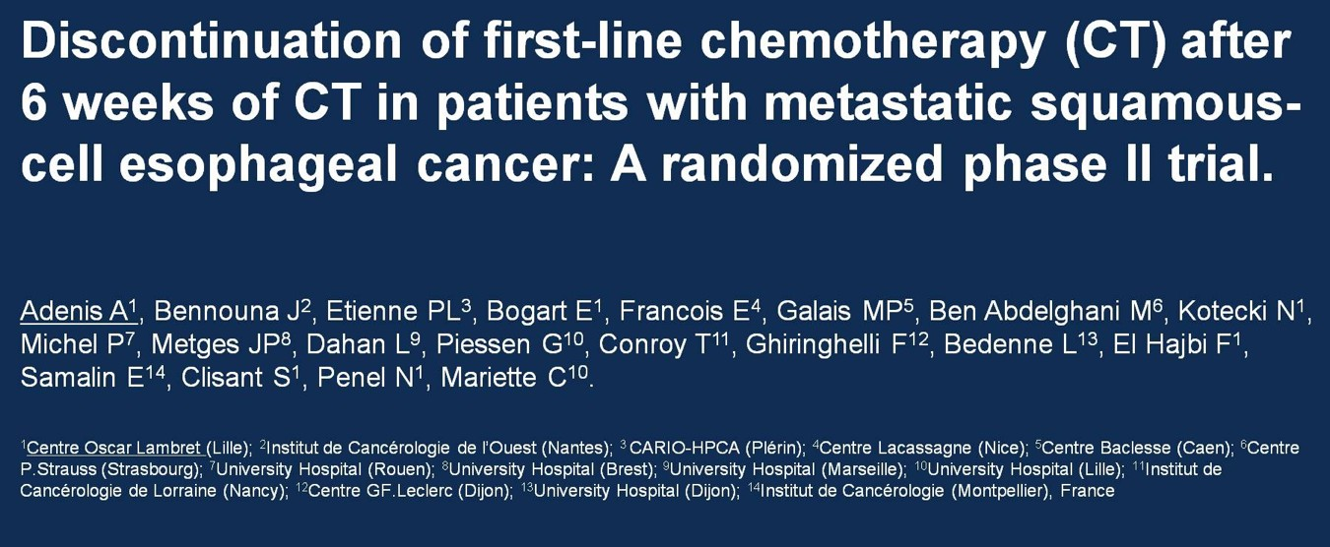
E-DIS TRIAL
CÂNCER DE ESÔFAGO

Slide 8
E-DIS TRIAL
CÂNCER DE ESÔFAGO
Contexto
- O câncer de esôfago é a oitava neoplasia mais comum em todo o mundo.
- Dois subtipos histológicos:
- adenocarcinoma:
- mais comum em países desenvolvidos;
- relacionado à obesidade, uso de tabaco e DRGE;
- na doença avançada/metastática, a quimioterapia paliativa prolonga a sobrevida e aumenta a qualidade de vida.
- carcinoma de células escamosas (CCE):
- mais comum em países em desenvolvimento;
- relacionado principalmente ao tabagismo e ao etilismo;
- evidências escassas para o tratamento sistêmico da doença avançada.

Slide 9
E-DIS TRIAL
CÂNCER DE ESÔFAGO
Contexto
- Tratamento atual do CCE de esôfago metastático
- Ausência de estudos de fase III comparando o tratamento quimioterápico sistêmico com os melhores cuidados suportivos.
- Estudos menores documentaram resposta com o uso de derivados de platina, fluopirimidinas, taxanes e vinorelbina.
- Existe um consenso entre os especialistas em relação ao benefício do tratamento quimioterápico nesse cenário.
- Estudos com o uso de cuidados suportivos exclusivos não são recomendados.
- Risco claro de “overtreatment”.

Slide 10
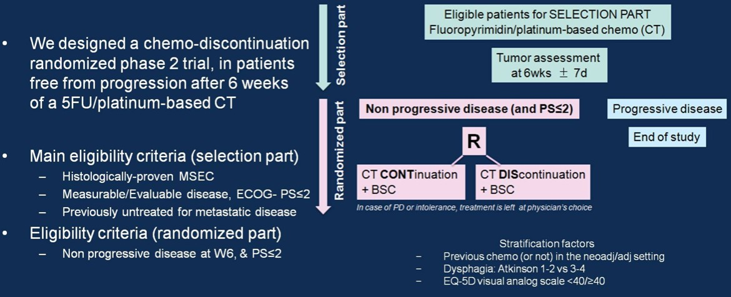
E-DIS TRIAL
CÂNCER DE ESÔFAGO
Desenho do Estudo

Slide 11
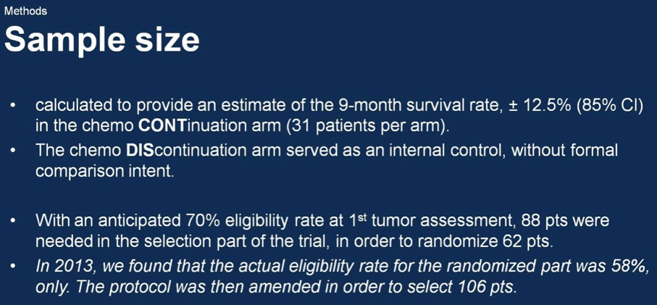
E-DIS TRIAL
CÂNCER DE ESÔFAGO
Desenho do Estudo
- Desfecho Primário
- Taxa de sobrevida global em 9 meses.
- Desfechos Secundários
- Sobrevida global, sobrevida livre de progressão, qualidade de vida, tolerância.

Slide 12
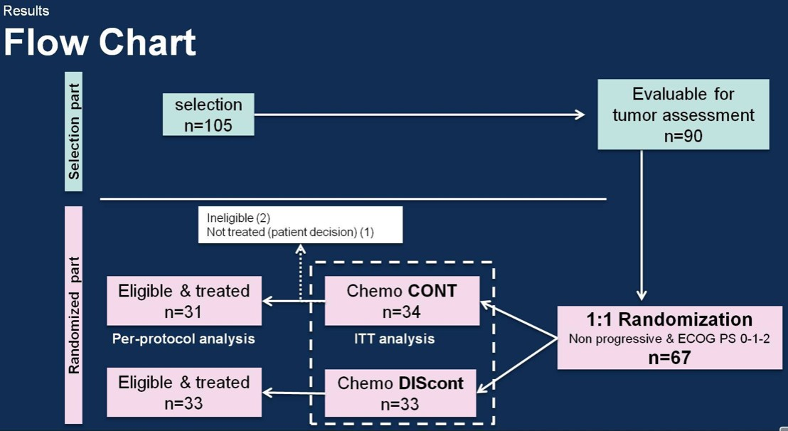
E-DIS TRIAL
CÂNCER DE ESÔFAGO
Desenho do Estudo

Slide 13
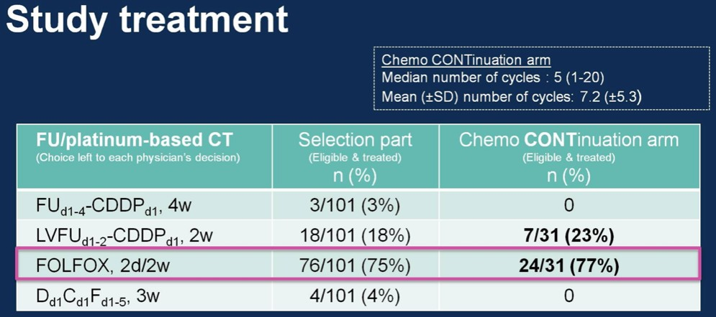
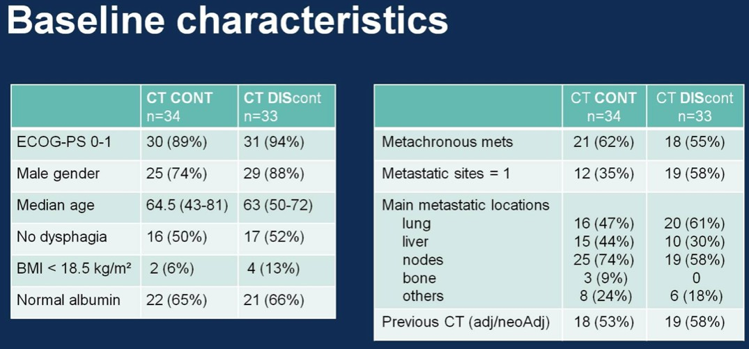
E-DIS TRIAL
CÂNCER DE ESÔFAGO
Resultados

Slide 14
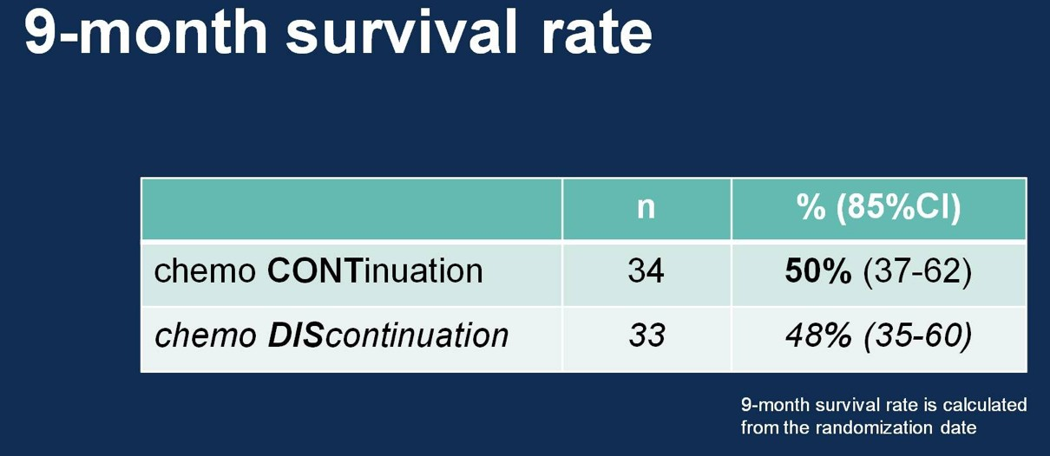
E-DIS TRIAL
CÂNCER DE ESÔFAGO
Resultados

Slide 15
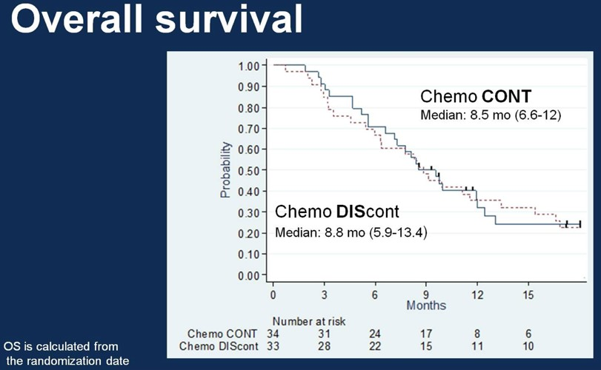
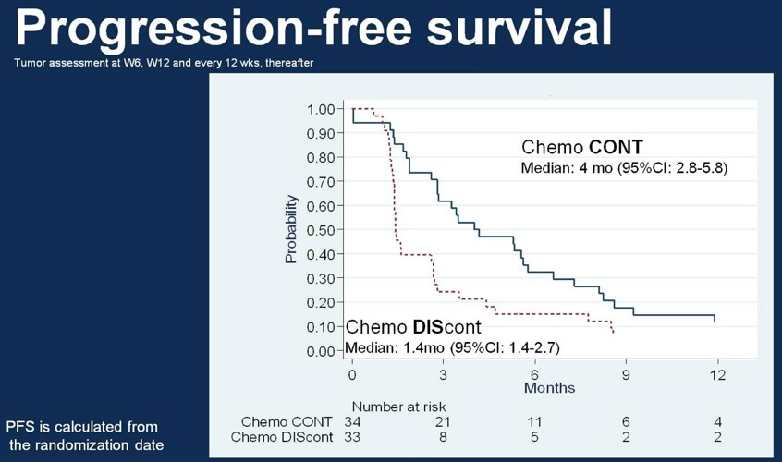
E-DIS TRIAL
CÂNCER DE ESÔFAGO
Resultados

Slide 16
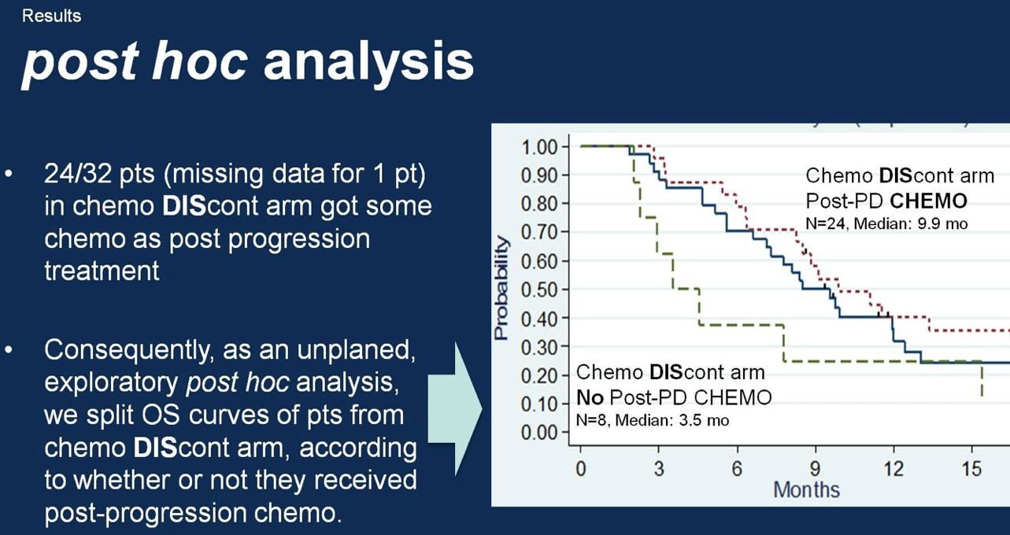
E-DIS TRIAL
CÂNCER DE ESÔFAGO
Resultados

Slide 17
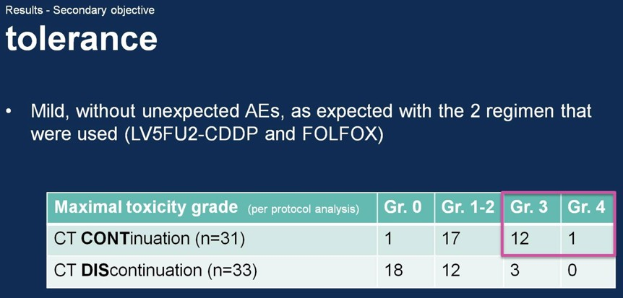
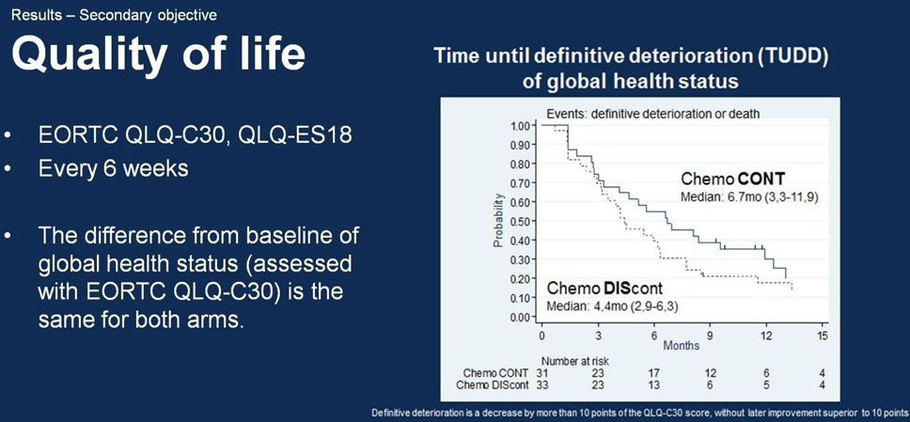
E-DIS TRIAL
CÂNCER DE ESÔFAGO
Resultados

Slide 18
E-DIS TRIAL
CÂNCER DE ESÔFAGO
Conclusões
- Primeiro estudo clínico randomizado a incluir o uso de melhores cuidados suportivos no tratamento do câncer de esôfago avançado.
- Braço da descontinuação da QT após 6 semanas.
- Taxa de sobrevida em 9 meses de 50% para os pacientes com tratamento contínuo e 48% para os pacientes que descontinuaram.
- Desenho estatístico não permite comparação formal.
- SLP e QOL parecem favorecer a continuação do tratamento.
- Análise post-hoc indica possível eficácia de retornar tratamento após progressão nos pacientes que descontinuaram após 6 semanas.

Slide 19
E-DIS TRIAL
CÂNCER DE ESÔFAGO
Conclusões
- Atualmente as duas estratégias (tratamento contínuo ou intermitente) podem ser consideradas adequadas.
- Mais estudos prospectivos nesse cenário são necessários.

Slide 20
Câncer de Estômago

Slide 21
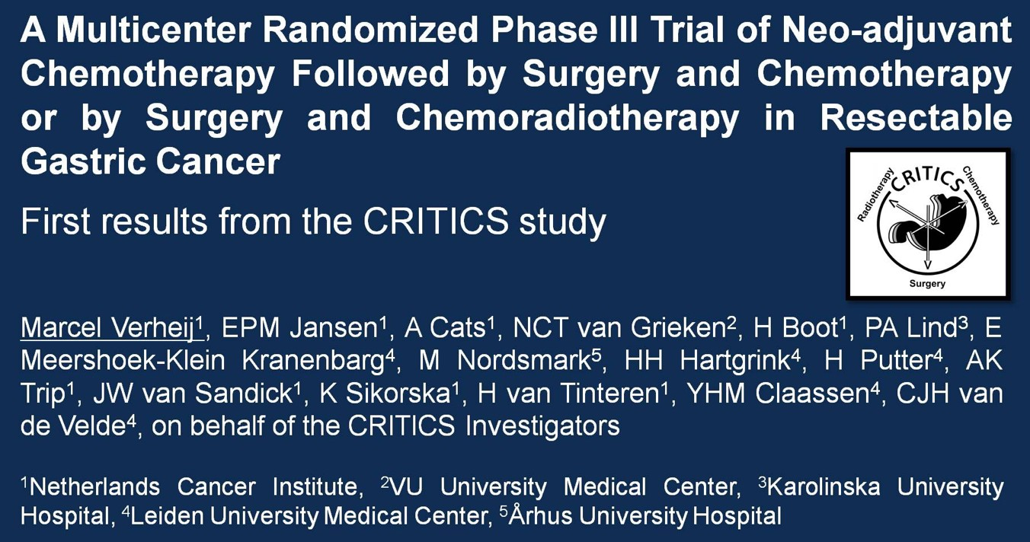
CRITICS STUDY
CÂNCER DE ESTÔMAGO

Slide 22
CRITICS STUDY
CÂNCER DE ESTÔMAGO
Contexto
- O prognóstico do câncer de estômago é ruim mesmo na doença localizada.
- O tratamento cirúrgico adequado (gastrectomia com linfadenectomia à D2) é fundamental.
- As estratégias de tratamento adjuvante baseadas em estudos randomizados de fase III incluem:
- quimioterapia adjuvante;
- quimiorradioterapia adjuvante;
- quimioterapia perioperatória.

Slide 23
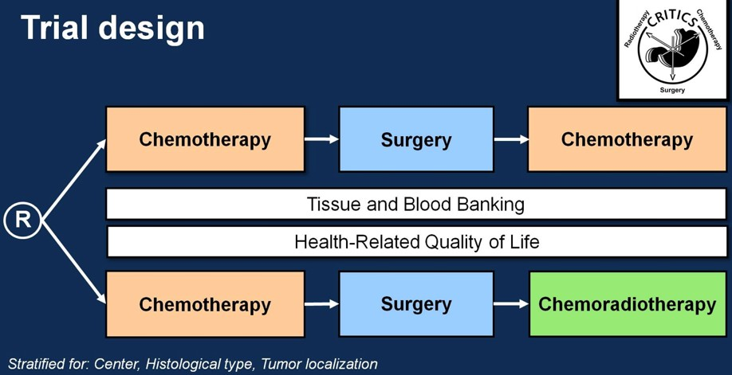
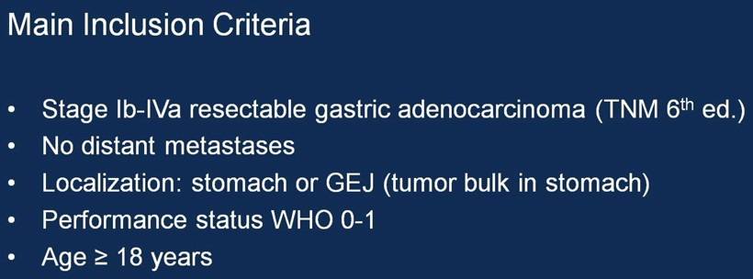
CRITICS STUDY
CÂNCER DE ESTÔMAGO
Desenho do Estudo
- Objetivo: otimizar as estratégias de controle locorregional e sistêmico e avaliar o impacto na sobrevida dos pacientes com câncer de estômago ressecável.

Slide 24
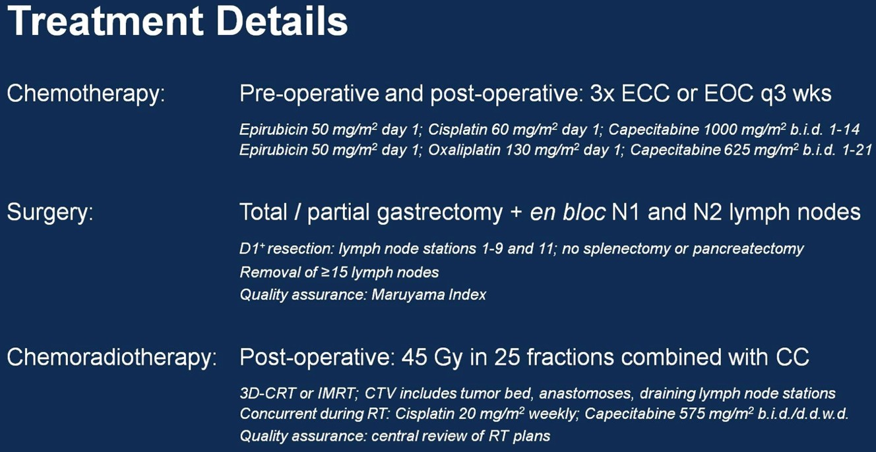
CRITICS STUDY
CÂNCER DE ESTÔMAGO
Desenho do Estudo

Slide 25
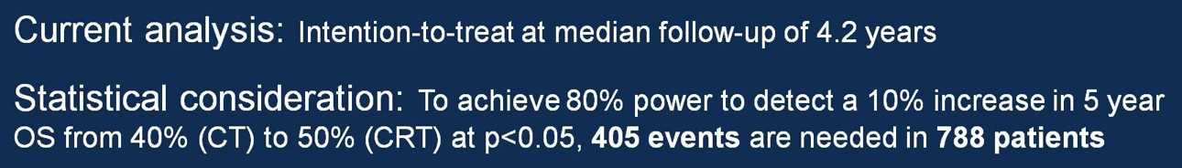
CRITICS STUDY
CÂNCER DE ESTÔMAGO
Desenho do Estudo
- Desfecho Primário
- Sobrevida Global.
- Desfechos Secundários
- Sobrevida livre de progressão, qualidade de vida, toxicidade, pesquisa translacional.

Slide 26
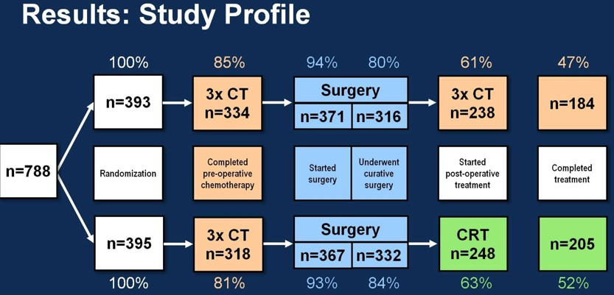
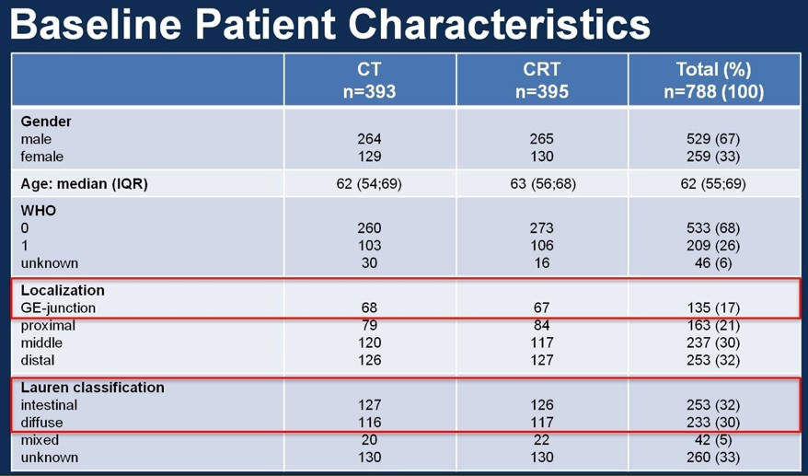
CRITICS STUDY
CÂNCER DE ESTÔMAGO
Resultados

Slide 27
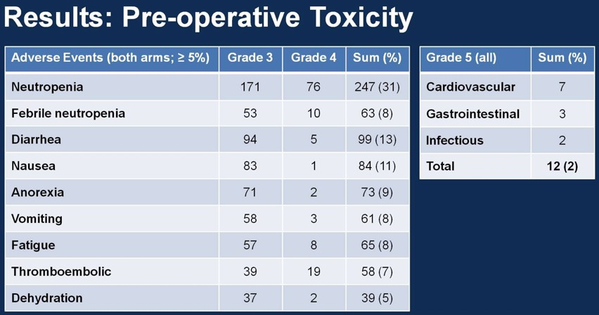
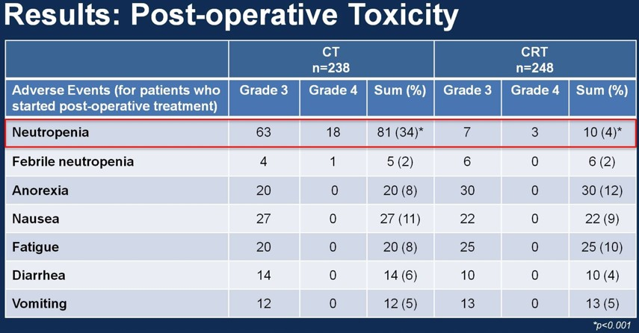
CRITICS STUDY
CÂNCER DE ESTÔMAGO
Resultados

Slide 28
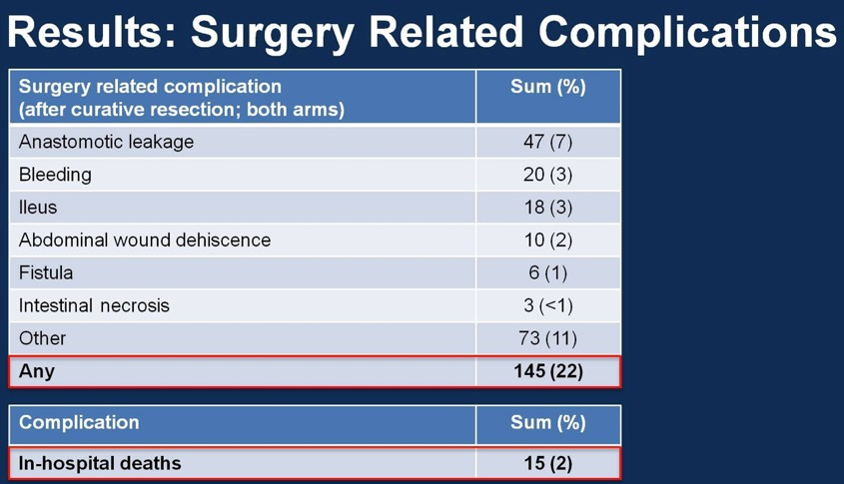
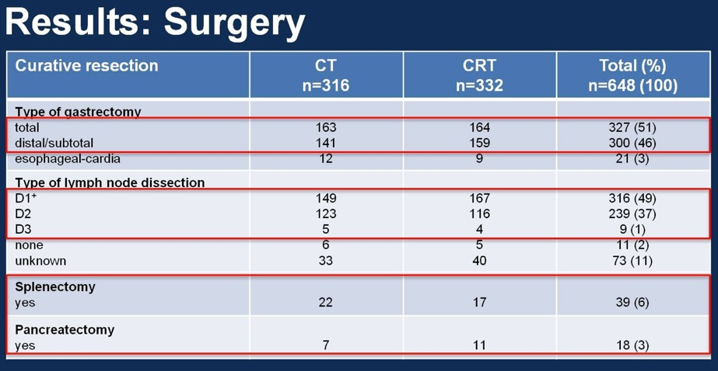
CRITICS STUDY
CÂNCER DE ESTÔMAGO
Resultados

Slide 29
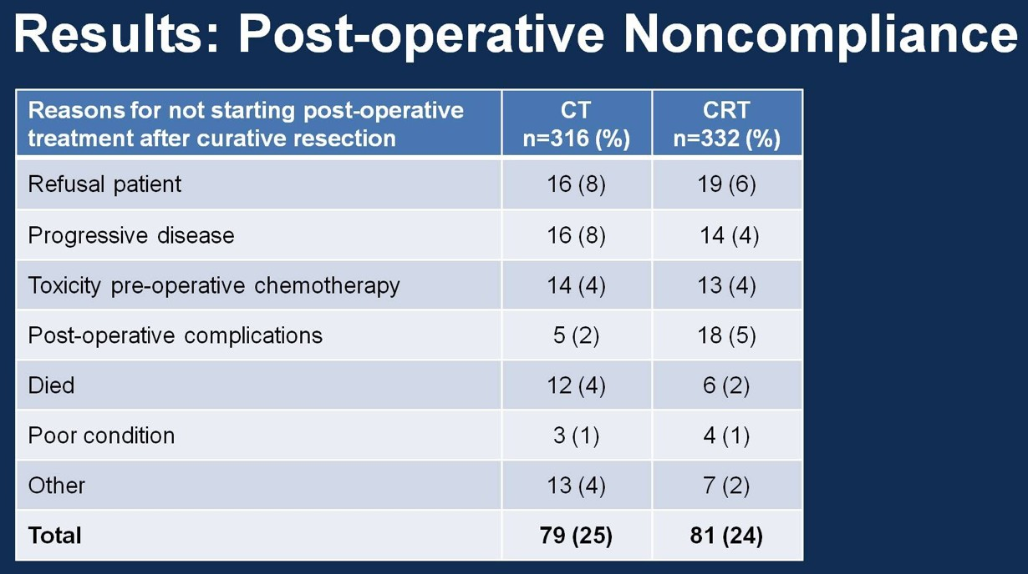
CRITICS STUDY
CÂNCER DE ESTÔMAGO
Resultados

Slide 30
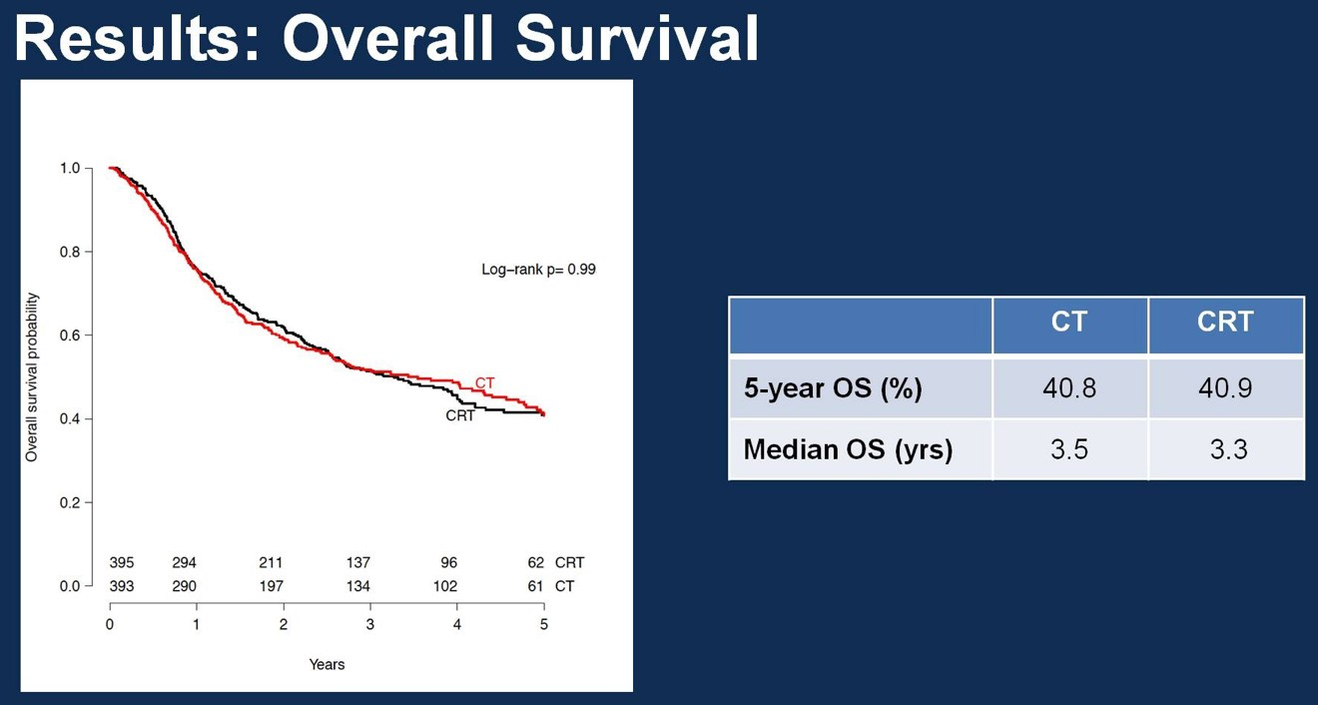
CRITICS STUDY
CÂNCER DE ESTÔMAGO
Resultados

Slide 31
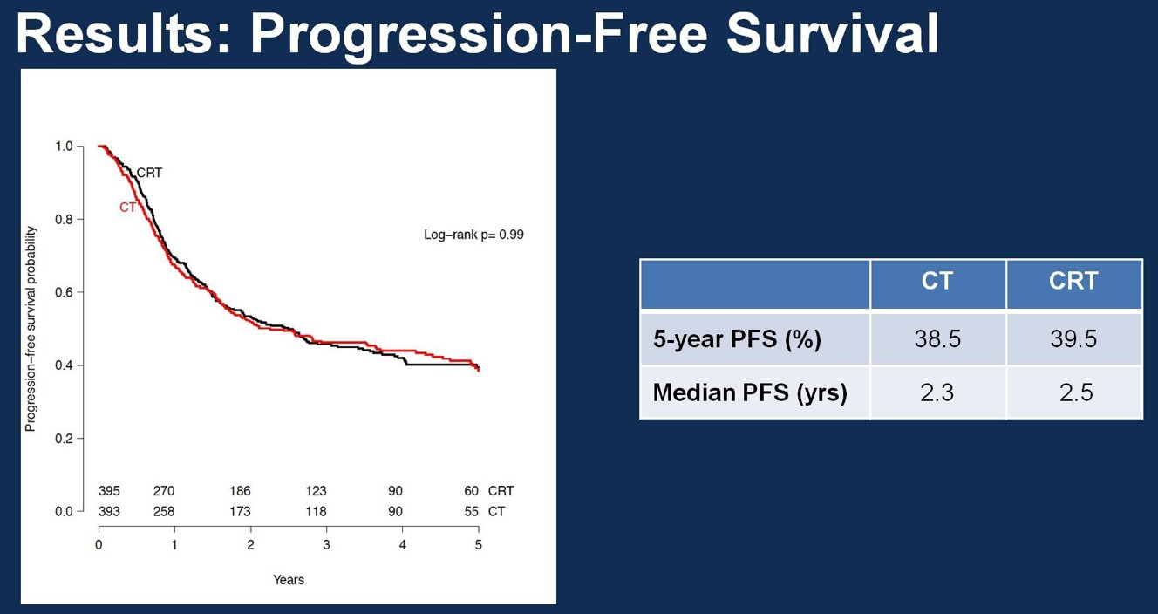
CRITICS STUDY
CÂNCER DE ESTÔMAGO
Resultados

Slide 32
CRITICS STUDY
CÂNCER DE ESTÔMAGO
Resumo dos achados
- População do estudo é representativa daquela que forma o cotidiano dos pacientes com câncer gástrico ressecável.
- A principal toxicidade do tratamento quimioterápico pré-operarório foi a neutropenia.
- Boa qualidade cirúrgica com 87% dos pacientes com ressecção pelo menos à D1.
- Complicações cirúrgicas (22%) e mortalidade hospitalar (2%) aceitáveis.

Slide 33
CRITICS STUDY
CÂNCER DE ESTÔMAGO
Resumo dos achados
- Principais motivos para não realização da adjuvância: recusa do paciente, progressão de doença, toxicidade prévia e complicações cirúrgicas.
- Toxicidade pós-operatória foi principalmente neutropenia e gastrointestinal.
- Aproximadamente 60% começaram tratamento pós-operatório e 50% completaram todo o protocolo.
- Próximos estudos devem dar maior ênfase ao tratamento pré-operatório.

Slide 34
CRITICS STUDY
CÂNCER DE ESTÔMAGO
Conclusões
- A diferença esperada em sobrevida global não foi observada.
- Os resultados são comparáveis aos de outros estudos na população ocidental.
- Nenhuma recomendação específica pode ser dada no momento em relação à melhor estratégia de tratamento adjuvante nesse cenário.
- Aguardam-se avaliações de subgrupos.
- Artist Trial: indícios de benefício do tratamento combinado nos pacientes com acometimento linfonodal.

Slide 35
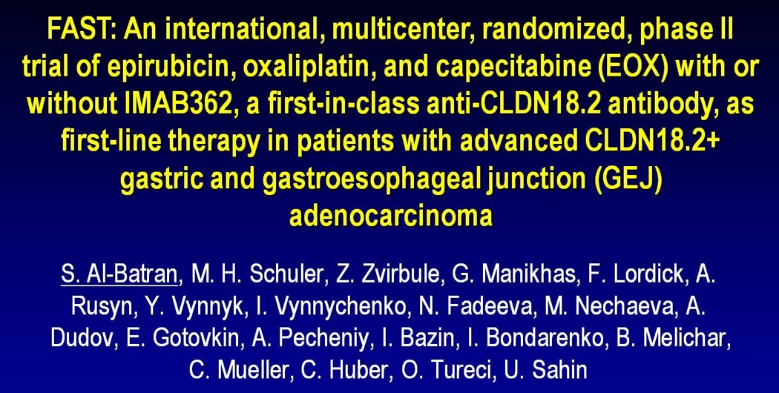
FAST TRIAL
CÂNCER DE ESTÔMAGO

Slide 36
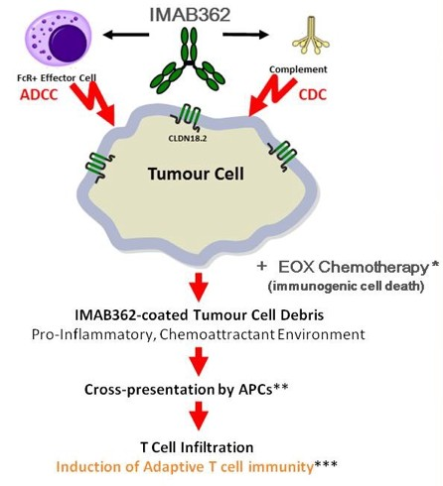
FAST TRIAL
CÂNCER DE ESTÔMAGO
Contexto
- IMAB362
- Anticorpo monoclonal IgG1 anti - CLDN 18.2
- Citotoxicidade mediada por anticorpos.
- Citotoxicidade mediada por complemento.
- Associada à quimioterapia:
- aumenta a infiltração pelas células T;
- induz produção de citocinas pró-inflamatórias.

Slide 37
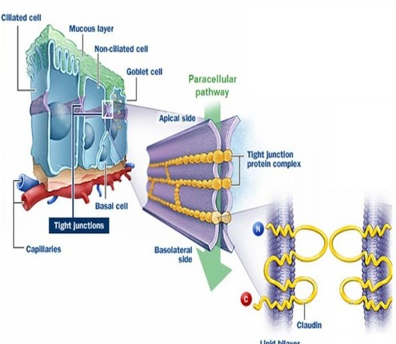
FAST TRIAL
CÂNCER DE ESTÔMAGO
Contexto
- CLDN 18.2
- Membro da família das claudinas.
- Componente da junção celular.
- Expresso em vários tipos de câncer.
- 70 a 90% no câncer gástrico.
- Expressão limitada nos tecidos saudáveis.

Slide 38
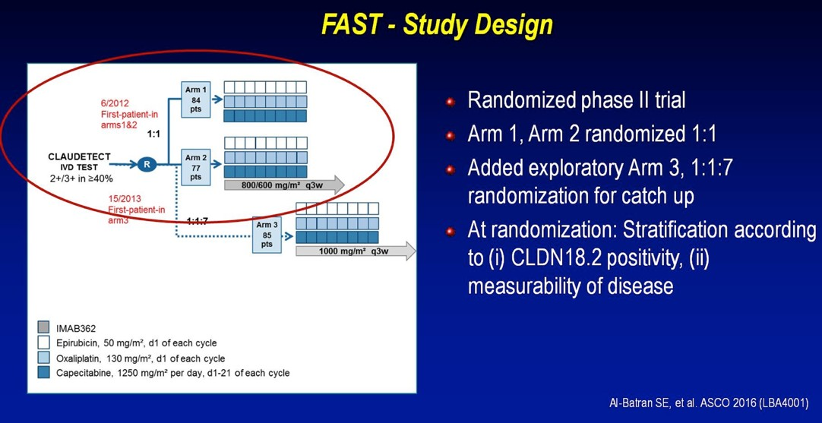
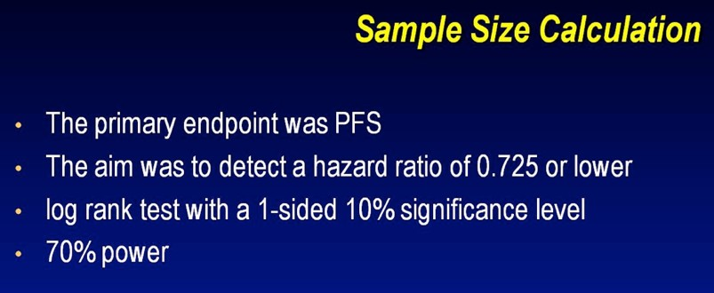
FAST TRIAL
CÂNCER DE ESTÔMAGO
Desenho do Estudo

Slide 39
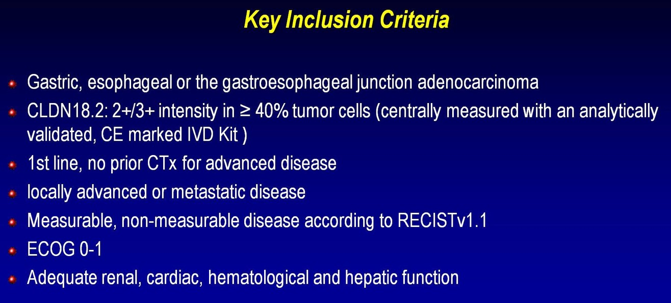
FAST TRIAL
CÂNCER DE ESTÔMAGO
Desenho do Estudo

Slide 40
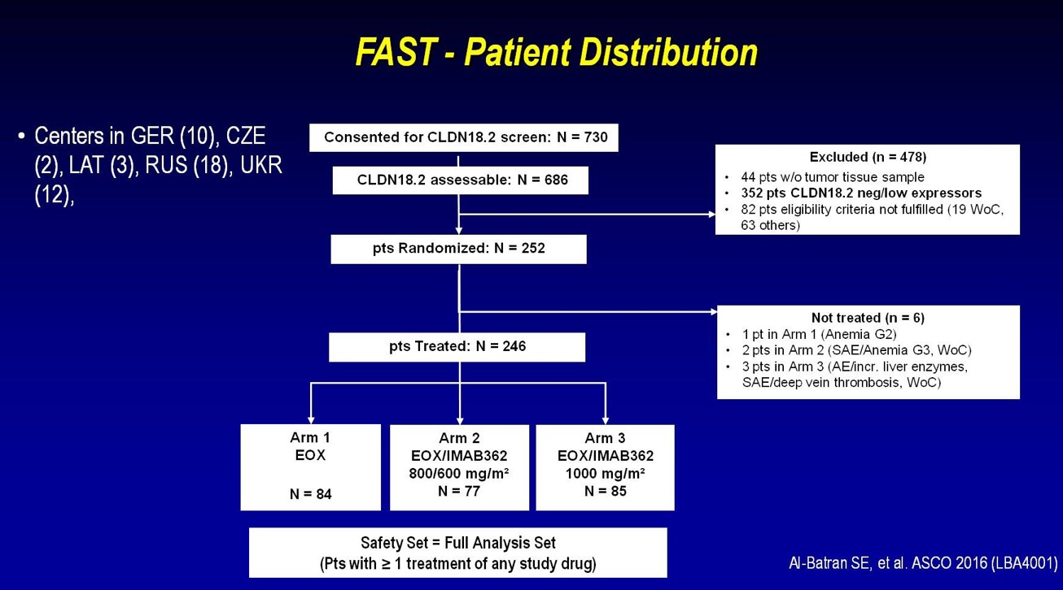
FAST TRIAL
CÂNCER DE ESTÔMAGO
Desenho do Estudo

Slide 41
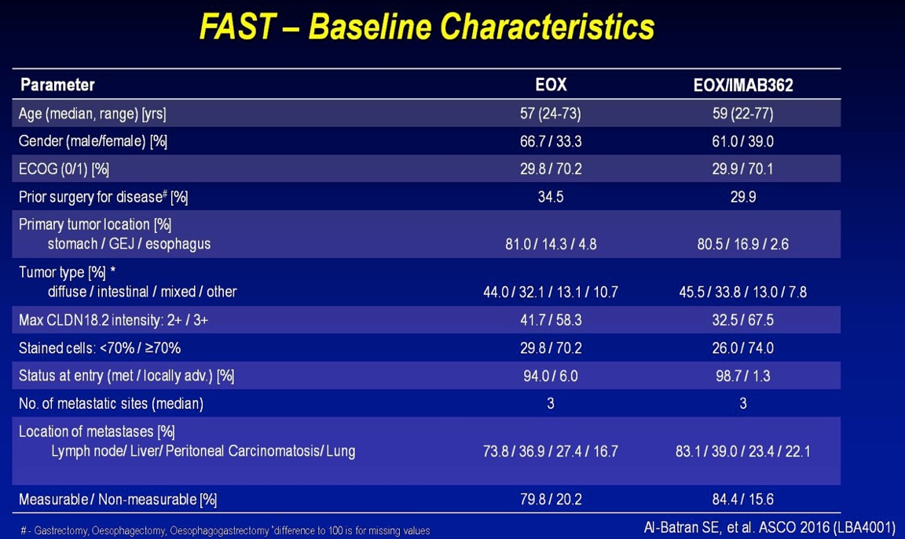
FAST TRIAL
CÂNCER DE ESTÔMAGO
Resultados

Slide 42
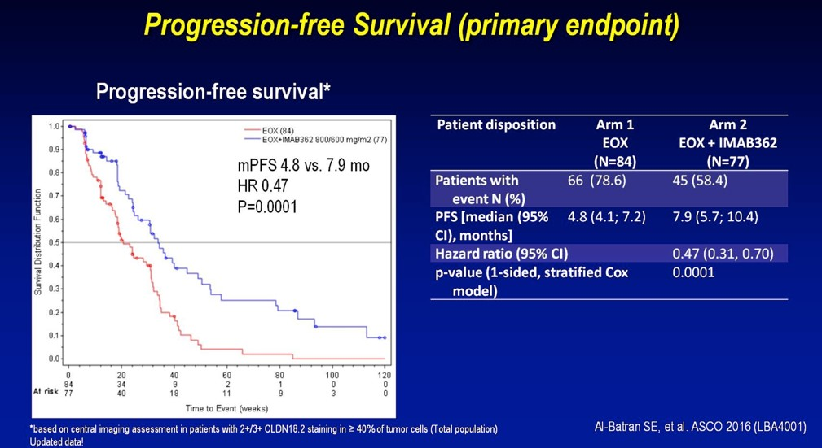
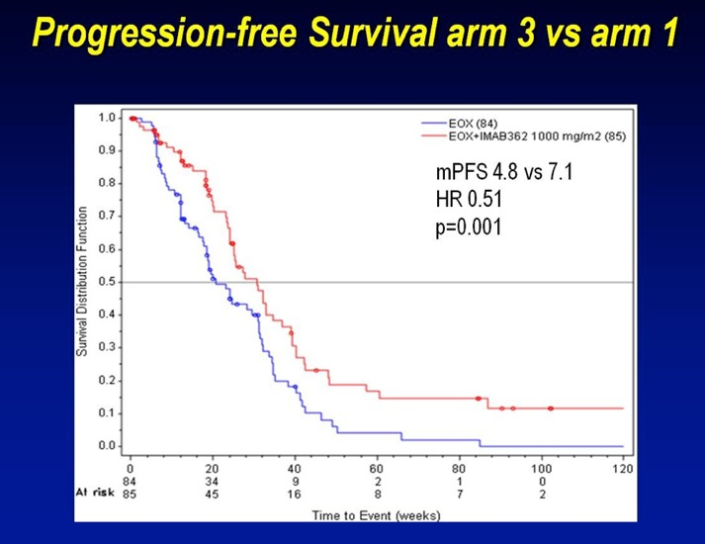
FAST TRIAL
CÂNCER DE ESTÔMAGO
Resultados

Slide 43
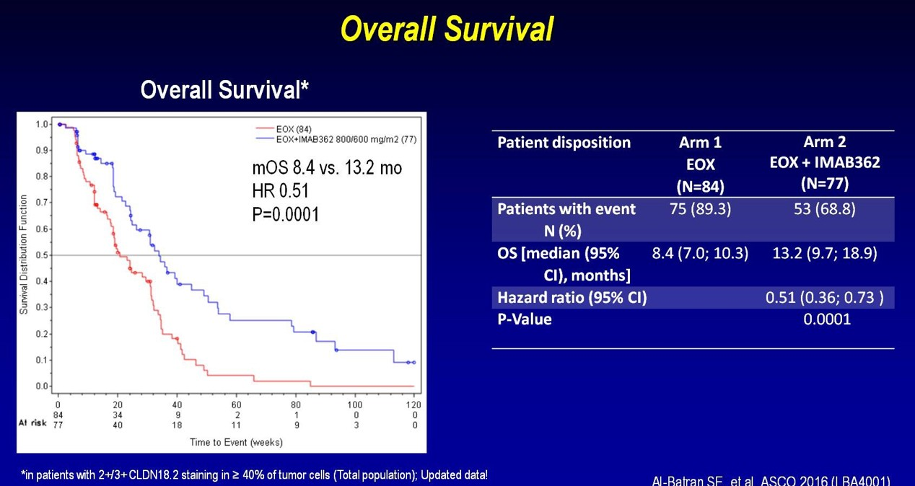
FAST TRIAL
CÂNCER DE ESTÔMAGO
Resultados

Slide 44
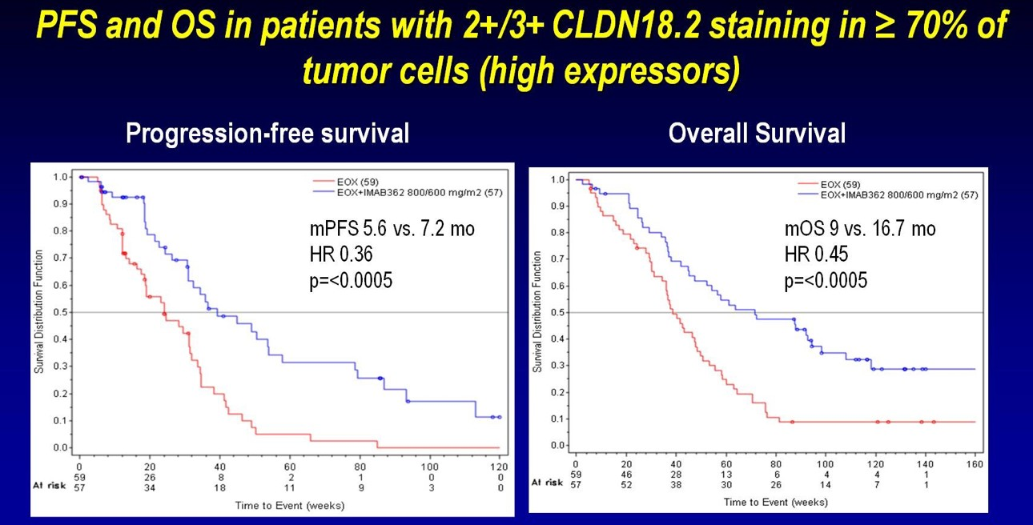
FAST TRIAL
CÂNCER DE ESTÔMAGO
Resultados

Slide 45
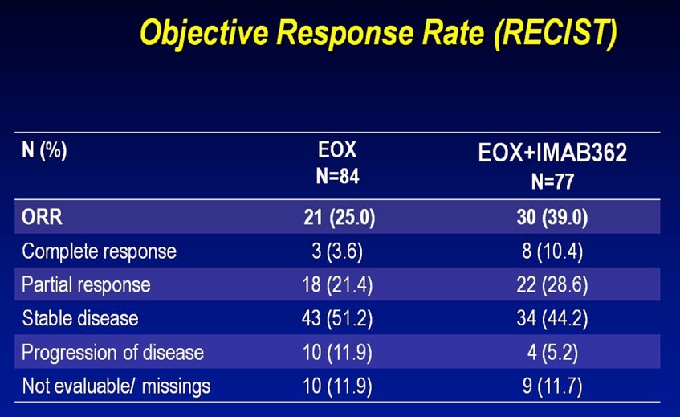
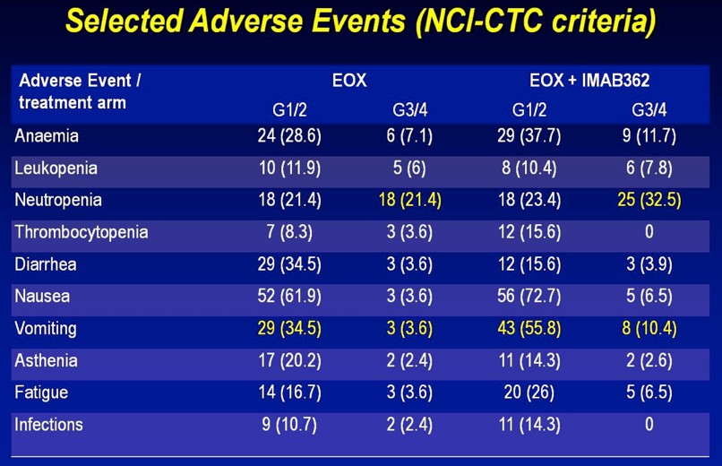
FAST TRIAL
CÂNCER DE ESTÔMAGO
Resultados

Slide 46
FAST TRIAL
CÂNCER DE ESTÔMAGO
Conclusões
- O estudo alcançou seu objetivo primário.
- IMAB362 aumentou significativamente a sobrevida nos pacientes com câncer gástrico avançado em tratamento quimioterápico de primeira linha com EOX.
- Associação IMAB362 com EOX foi bem tolerada.
- O FAST trial fornece um forte racional para a realização de estudos confirmatórios de fase III.

Slide 47
Tumor Neuroendócrino

Slide 48
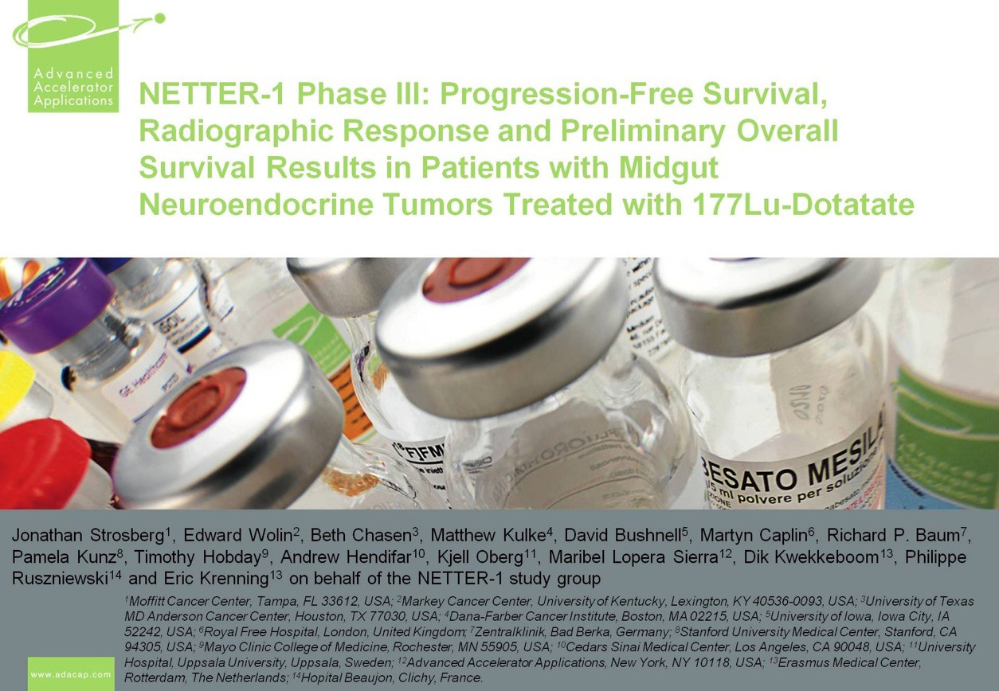
NETTER 1
Tumor Neuroendócrino

Slide 49
NETTER 1
Tumor Neuroendócrino
Contexto
- As opções de tratamento são limitadas para os pacientes com tumores neuroendócrinos de “midgut" (20 a 45% nos NETs) após a progressão aos análogos de somatostatina.
- 177Lu-Dotatate
- Análogo de somatostatina radiomarcado que guia a radioatividade para tumores neuroendócrinos que superexpressam receptores de somatostatina.
- Promove o tratamento através da terapia radionuclídica receptor-específica (PRRT).

Slide 50
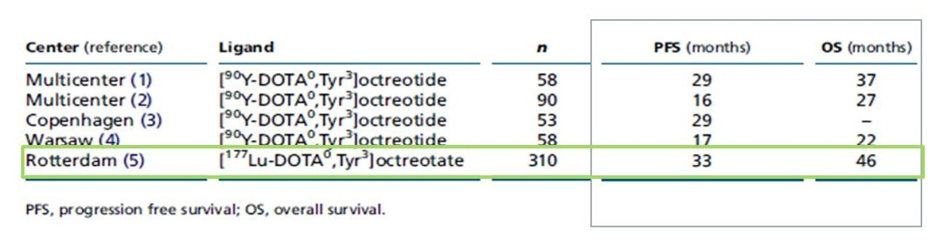
NETTER 1
Tumor Neuroendócrino
Contexto
- Estratégia de uso da PRRT já mostra atividade em estudos anteriores.
- Estudo fase I/II Roterdam.
- Resultados promissores de SLP e SG com o 177Lu-Dotatate.

Slide 51
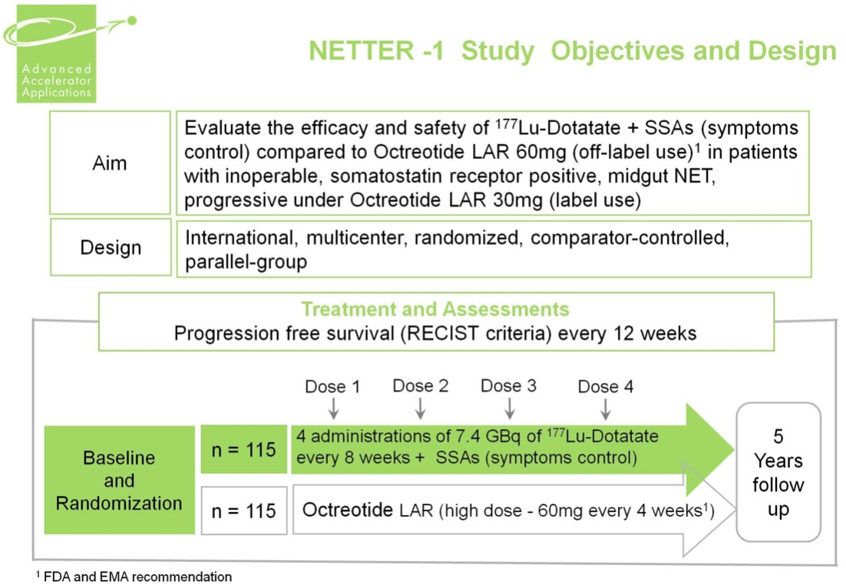
NETTER 1
Tumor Neuroendócrino
Desenho do Estudo

Slide 52
NETTER 1
Tumor Neuroendócrino
Desenho do Estudo
- Desfecho Primário
- Sobrevida livre de progressão.
- Desfechos Secundários
- Sobrevida global, taxa de resposta, tempo médio para progressão, qualidade de vida, segurança e tolerabilidade.

Slide 53
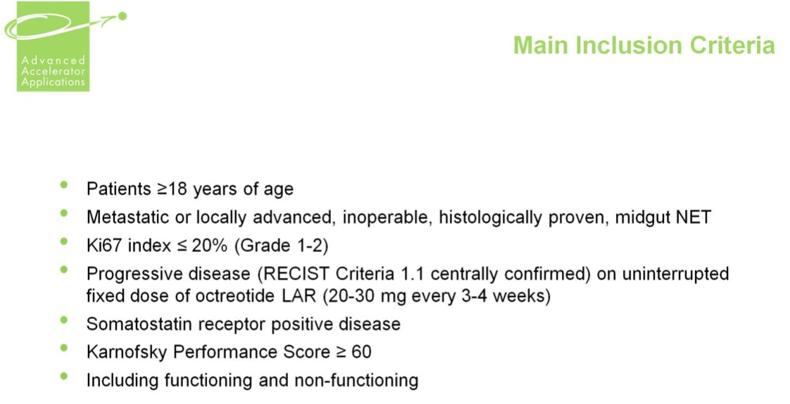
NETTER 1
Tumor Neuroendócrino
Desenho do Estudo

Slide 54
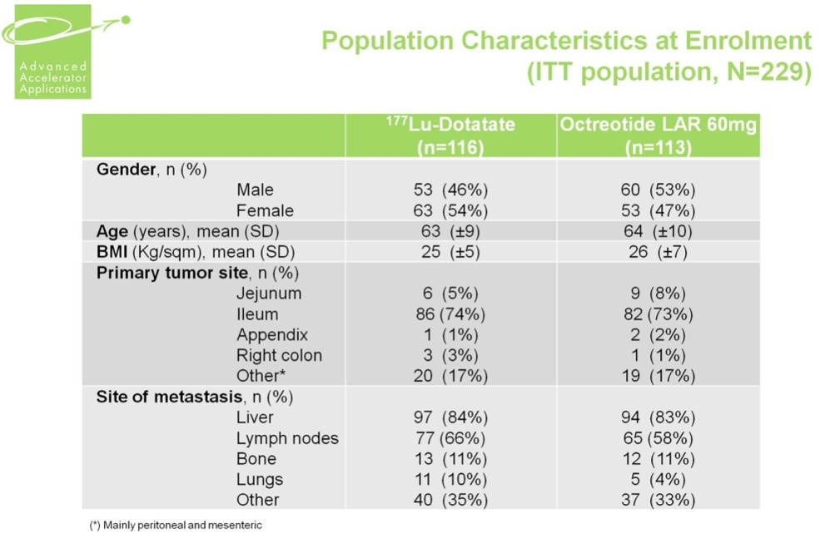
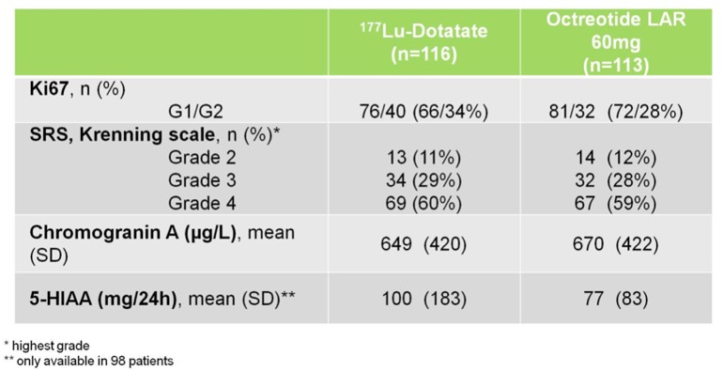
NETTER 1
Tumor Neuroendócrino
Resultados

Slide 55
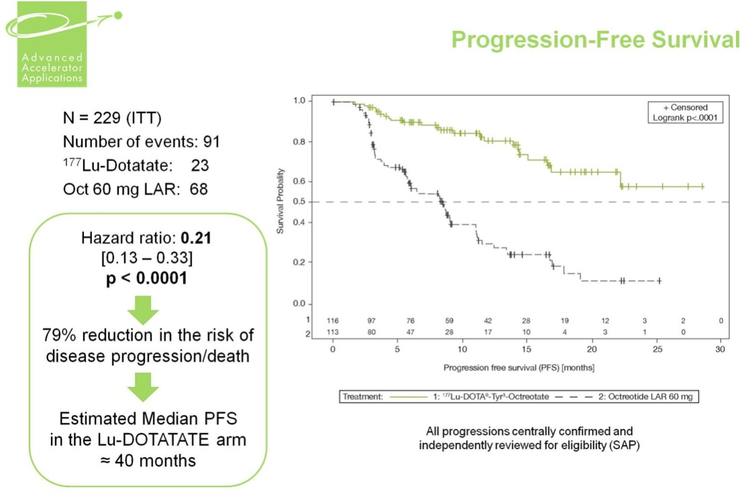
NETTER 1
Tumor Neuroendócrino
Resultados

Slide 56
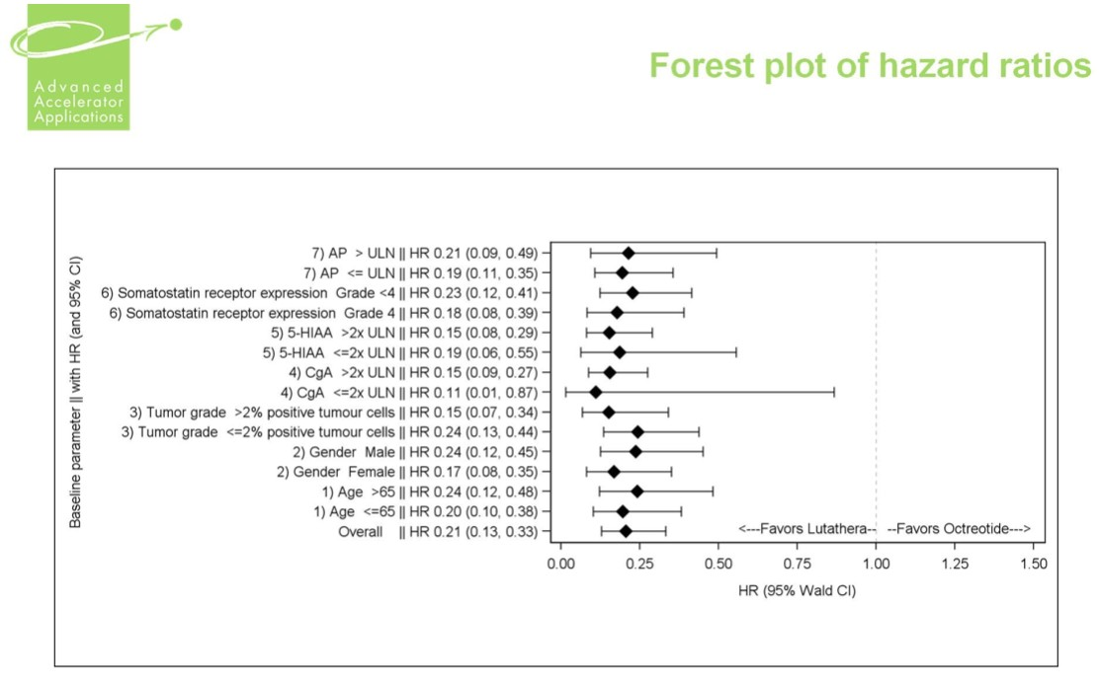
NETTER 1
Tumor Neuroendócrino
Resultados

Slide 57
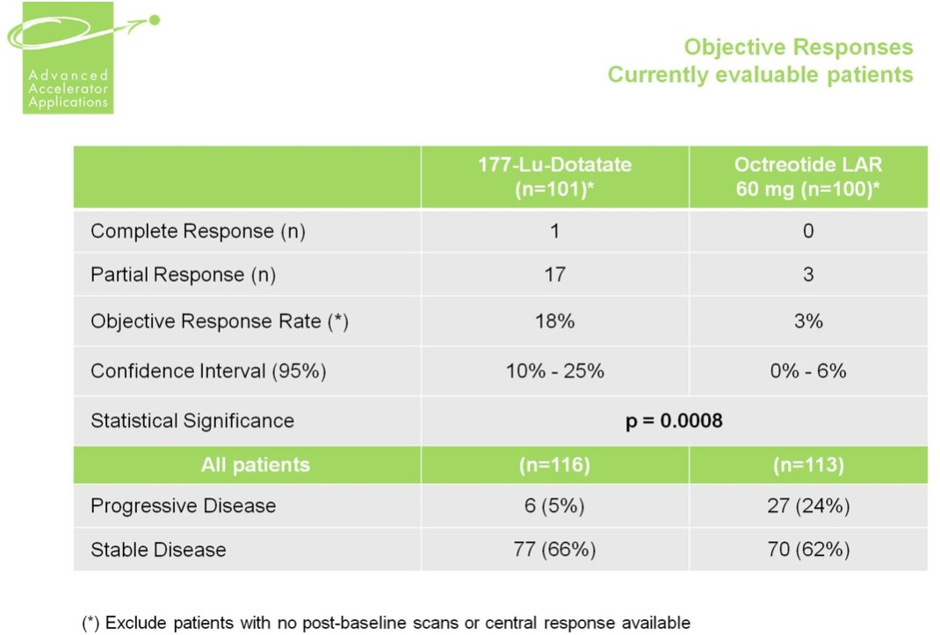
NETTER 1
Tumor Neuroendócrino
Resultados

Slide 58

NETTER 1
Tumor Neuroendócrino
Resultados

Slide 59

NETTER 1
Tumor Neuroendócrino
Resultados

Slide 60


NETTER 1
Tumor Neuroendócrino
Resultados

Slide 61
NETTER 1
Tumor Neuroendócrino
Conclusões
- 177Lu-Dotatate é superior ao Octreotide LAR 60 mg:
- SLP: NA vs. 8,4 meses, p< 0,0001;
- taxa de resposta global: 18% vs. 3%, p= 0,0008;
- sobrevida global: análise interina (aguarda resultados finais).
- Benefício observado em todos os subgrupos.
- Perfil de toxicidade favorável.

Slide 62


NETTER 1
Conclusões
Tumor Neuroendócrino
- Como sequenciar o tratamento dos NETs?

Slide 63
Câncer de Pâncreas

Slide 64

ESPAC 4
Câncer de Pâncreas

Slide 65
ESPAC 4
Câncer de Pâncreas
Contexto
- O câncer de pâncreas continua sendo um dos tumores sólidos de pior prognóstico, mesmo quando do diagnóstico da doença em estádio inicial.
- A melhor estratégia de tratamento adjuvante ainda é desconhecida.
- Existem evidências para uso da quimioterapia isolada ou quimiorradioterapia.
- As drogas mais utilizadas no tratamento sistêmico são as fluopirimidinas e a gencitabina.

Slide 66

ESPAC 4
Câncer de Pâncreas
Desenho do Estudo

Slide 67

ESPAC 4
Câncer de Pâncreas
Desenho do Estudo

Slide 68


ESPAC 4
Câncer de Pâncreas
Resultados

Slide 69

ESPAC 4
Câncer de Pâncreas
Resultados

Slide 70


ESPAC 4
Câncer de Pâncreas
Resultados

Slide 71

ESPAC 4
Câncer de Pâncreas
Resultados

Slide 72


ESPAC 4
Câncer de Pâncreas
Resultados

Slide 73

ESPAC 4
Câncer de Pâncreas
Resultados

Slide 74
ESPAC 4
Conclusões
Câncer de Pâncreas
- Ganho significativo de sobrevida com o uso do esquema associando gencitabina e capecitabina:
- mediana de sobrevida global: 28 vs. 25,5 meses;
- sobrevida global em 5 anos: 28,8% vs. 16,3%.
- Sem diferença significativa no número de eventos de toxicidade.
- Perfil de toxicidade manejável para a combinação.
- Gem-Cap adjuvante: “NOVO STANDART OF CARE”.
- Como fica o papel da radioterapia nesse cenário?

Slide 75

PET-PANC
Câncer de Pâncreas

Slide 76

PET-PANC
Câncer de Pâncreas
Contexto
- A utilidade do PET/TC no manejo do câncer de pâncreas permanece desconhecida.

Slide 77

PET-PANC
Câncer de Pâncreas
Desenho do Estudo
- Estudo prospectivo multicêntrico de braço único.

Slide 78
PET-PANC
Câncer de Pâncreas
Desenho do Estudo
- Desfecho Primário
- Aumento da acurácia diagnóstica e impacto do PET/TC no manejo do câncer de pâncreas.
- Desfechos Secundários
- Mudança no diagnóstico, estadiamento ou conduta após o PET/TC.
- Custo efetividade do PET/TC.

Slide 79

PET-PANC
Câncer de Pâncreas
Desenho do Estudo

Slide 80

PET-PANC
Câncer de Pâncreas
Desenho do Estudo

Slide 81

PET-PANC
Câncer de Pâncreas
Resultados

Slide 82

PET-PANC
Câncer de Pâncreas
Resultados

Slide 83

PET-PANC
Câncer de Pâncreas
Resultados

Slide 84

PET-PANC
Câncer de Pâncreas
Resultados

Slide 85


PET-PANC
Câncer de Pâncreas
Resultados

Slide 86

PET-PANC
Câncer de Pâncreas
Resultados

Slide 87
PET-PANC
Conclusões
Câncer de Pâncreas
- Primeiro estudo prospectivo multicêntrico de grande escala a avaliar a utilidade do PET/ TC no manejo do câncer de pâncreas.
- Uso do PET/TC resultou em um aumento significativo na acurácia diagnóstica:
- corrigiu o estadiamento em 14% dos pacientes;
- influenciou a conduta em 45% dos pacientes;
- evitou cirurgias desnecessárias em 20% dos pacientes.
- PET/TC se mostrou custo-efetivo, principalmente naqueles pacientes com proposta de abordagem cirúrgica.
- Evidência suficiente para incorporação imediata?

